Slide 1
Melhoria da Atenção em Saúde Bucal de Escolares de seis a doze anos em Escolas Atendidas pelo Centro de Especialidades Médicas e Odontológicas do Município de Louveira, SP
Eliana Rivelli Bueno
Orientadora Seiko Nomiyama

Slide 2
Introdução
Um dos fundamentos da Atenção Básica é “desenvolver relações de vínculo e responsabilidade entre as equipes e a população adscrita garantido a continuidade das ações de saúde e a longitudinalidade do cuidado” .
BRASIL. Ministério da Saúde. Saúde Bucal. Caderno de Atenção Básica n. 17. Brasília, 2008.

Slide 3
Introdução
Ações das Equipes de Saúde Bucal na Atenção Básica: educativas coletivas abordando as principais doenças bucais, o autocuidado e a higiene bucal, os cuidados para evitar fluorose, orientações sobre a dieta, autoexame da boca, cuidados imediatos após o traumatismo dentário etc.
BRASIL. Ministério da Saúde. Saúde Bucal. Caderno de Atenção Básica n. 17. Brasília, 2008.

Slide 4
Introdução
Importância
Análise situacional ⇨ necessidade de se trabalhar com a saúde bucal de escolares.
Louveira ⇨ boa estrutura para atendimento odontológico ⇨ falta vínculo com pais e educadores.
Necessidade ⇨ envolvimento e responsabilização em relação à saúde bucal dos escolares e seus pais e/ou responsáveis.

Slide 5
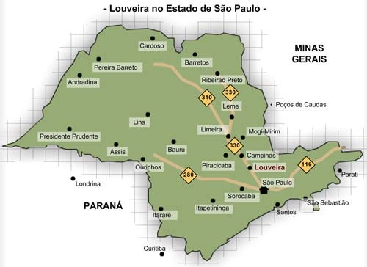

Slide 6
Introdução
Caracterização do município
Segundo o Censo (IBGE, 2010), Louveira possui 37.125 habitantes.
A população de Louveira é flutuante (migração).
Conta com quatro UBS, sendo três urbanas e uma rural e um Centro de Especialidades Médicas e Odontológicas (CEMO).
Estratégia de Saúde da Família em implantação.

Slide 7
Introdução
Caracterização do CEMO
O CEMO é referência para toda a cidade de Louveira.
No CEMO não temos o atendimento e a estrutura típicos de uma UBS tradicional, com ESF ou mista.
Conta com médicos especialistas como hebiatra, cardiologista e oftalmologista, além de fonoaudióloga e psicóloga.

Slide 8
Introdução
Caracterização do CEMO
Os usuários buscam o CEMO para determinado atendimento, retornando somente após meses, anos ou em situações de urgência.
Diversas especialidades odontológicas como endodontia, periodontia, odontopediatria e clínicos gerais.

Slide 9
Introdução
Caracterização do CEMO
Odontologia infantil ⇨ de zero a 18 anos incompletos. Atende várias escolas do município.
Lista de espera ⇨ agendamento ocorre de acordo com a disponibilidade de vagas (se o responsável achar necessário, solicita o atendimento de urgência).
Atendimento prioritário ⇨ convocados pela escola e os que tem retorno solicitado.

Slide 10
Introdução
Caracterização do CEMO
Durante a análise estratégica ⇨ avaliadas algumas limitações e fragilidades da ação programática ⇨ questões políticas - ano eleitoral; equipe com pouca vivência em atenção primária à saúde; serviço de atendimento referenciado.

Slide 11
Introdução
Há um bom relacionamento com a direção e os outros membros da escola, a presença dos profissionais da odontologia infantil da prefeitura em seu meio é comum.
Anualmente é realizado um levantamento epidemiológico com a posterior aplicação de flúor nas crianças.

Slide 12
Objetivo Geral
Melhoria da atenção à saúde bucal de escolares de seis a doze anos.

Slide 13
Objetivos Específicos
1. Ampliar a cobertura da atenção à saúde bucal para escolares.
2. Melhorar a qualidade do atendimento em saúde bucal de escolares.
3. Melhorar o registro das informações.
4. Promover a saúde bucal dos escolares.

Slide 14
Metas
Relativas ao objetivo 1
 Ampliar em 100% a cobertura de exames de rastreamento com a finalidade de priorizar o atendimento de escolares.
 Ampliar a cobertura de primeira consulta odontológica programática para 30% dos escolares identificados com acúmulo de fatores de risco em saúde bucal.

Slide 15
Metas
Relativas ao objetivo 2
 Garantir realização de exames complementares para 80% dos escolares cadastrados que apresentarem esta necessidade.
 Encaminhar ao atendimento especializado 80% dos escolares cadastrados que apresentarem esta necessidade.
 Garantir conclusão de tratamento para 80% dos escolares cadastrados.

Slide 16
Metas
Relativa ao objetivo 3
 Manter registro atualizado em planilha e/ou prontuário odontológico de 100% dos escolares cadastrados.

Slide 17
Metas
Relativas ao objetivo 4
 Realizar escovação supervisionada e aplicação tópica de flúor em 100% dos escolares.
 Fornecer orientações nutricionais, sobre higiene bucal, prevenção de cárie e trauma dentários e gengivites para 100% dos escolares e seus responsáveis.

Slide 18
Metodologia
Ações
Eixo de monitoramento e avaliação
Anamnese, procedimentos, orientações, exames clínicos ⇨ anotado em prontuário odontológico. Os dados foram coletados em ficha espelho e lançados em planilha de coleta de dados ⇨ monitoramento e a avaliação.

Slide 19
Metodologia
Ações
Eixo de engajamento público
 Comunidade foi informada sobre o atendimento prioritário de crianças de seis a doze anos.
 Orientações sobre Saúde Bucal foram oferecidas durante o atendimento de rotina no consultório, durante as reuniões com docentes e pais/responsáveis e também durante as atividades educativas com os escolares.

Slide 20
Metodologia
Ações
Eixo de qualificação da prática clínica
 Capacitação da equipe para o acolhimento, cadastro e encaminhamento da criança e de seus responsáveis para o programa.
 A capacitação dos profissionais do CEMO ocorreu de acordo com os Cadernos de Atenção Básica (Saúde na Escola, Ministério da Saúde, 2009).

Slide 21
Metodologia
Ações
Eixo de Organização e Gestão do Serviço
 Agendas informatizadas facilitando a marcação de consultas para os grupos prioritários.
 Agenda reorganizada para atendimento prioritário dos escolares .
 Agenda para ações coletivas organizada com as Secretarias Municipais de Saúde e Educação.

Slide 22
Metodologia
Logística
 Protocolo: Cadernos de Atenção Básica (Saúde na Escola, Ministério da Saúde, 2009).
 Elaboração da ficha espelho para atendimento odontológico.
 Divulgação do projeto para equipe e comunidade.
Organização da agenda.
Convocação por meio de comunicado impresso via agenda escolar.

Slide 23
Resultados

Slide 24
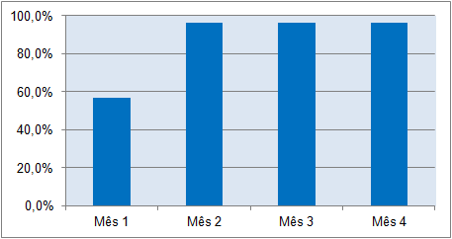
Meta 1: Ampliar em 100% a cobertura de exames de rastreamento com a finalidade de priorizar o atendimento de escolares.
Indicador 1: proporção de escolares que realizaram exames de rastreamento.
Resultados: 6,7% (238/420); 96,4% (405).

Slide 25
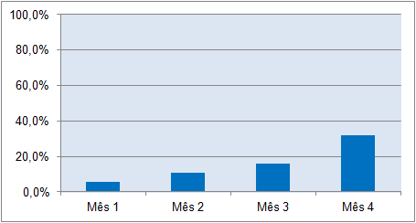
Meta 2: Ampliar a cobertura de primeira consulta odontológica programática para 30% dos escolares identificados com acúmulo de fatores de risco em saúde bucal.
Indicador 2: proporção de escolares atendidos em primeira consulta odontológica programática.
Resultados: 5,8% (8/139); 10,8% (15); 15,8% (22); 31,7% (44).

Slide 26
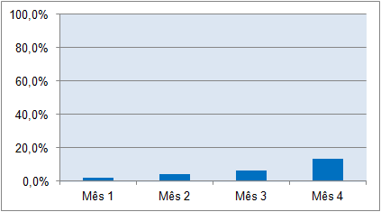
Indicador complementar: proporção de escolares atendidos em primeira consulta odontológica programática (cadastrados na ação programática).
Resultados: 2,1% (9/420); 4,5% (19); 6,4% (27); 13,6% (57). Os escolares cadastrados incluem 44 convocados (escolares de alto risco) e 13 eletivos (demanda espontânea).

Slide 27
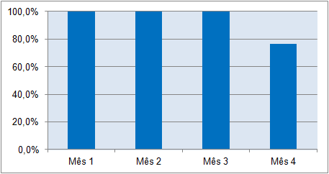
Meta 3: Garantir realização de exames complementares para 80% dos escolares cadastrados que apresentarem esta necessidade.
Indicador 3: proporção de escolares que realizaram exames complementares.
Resultados: 100% (4/4); 100% (6/6); 100% (7/7); 76,5% (13/17).

Slide 28
Meta 4: Encaminhar ao atendimento especializado 80% dos escolares cadastrados que apresentarem esta necessidade.
Indicador 4: proporção de escolares que foram encaminhados para atendimento especializado.
Resultados: todas as crianças (16) que foram cadastradas e que necessitaram de encaminhamento para consulta especializada tiveram seu encaminhamento realizado nos quatro meses de intervenção.
Endodontia (2); ortodontia (13); cirurgia oral menor (1).

Slide 29
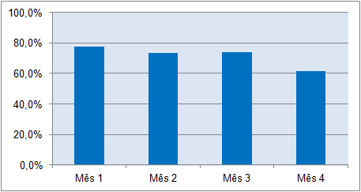
Meta 5: Garantir conclusão de tratamento para 80% dos escolares cadastrados.
Indicador 5: proporção de escolares com tratamento concluído.
Resultados: 77,8% (7/9); 73,7% (14/19); 74,1% (20/27); 61,4% (35/57).

Slide 30
Meta 6: Manter registro atualizado em ficha espelho e/ou prontuário de 100% dos escolares cadastrados.
Indicador 6: proporção de registros atualizados.
Todos os escolares cadastrados tiveram seus registros atualizados em prontuário durante o período da intervenção e isto acontece rotineiramente com os usuários atendidos no CEMO. Todos os registros em ficha espelho e planilha também foram atualizados nas 16 semanas de intervenção.

Slide 31
Metas 7 e 8: Realizar escovação supervisionada e aplicação tópica de flúor em 100% dos escolares cadastrados.
Indicadores 7 e 8: proporção de escolares que participaram da escovação supervisionada e aplicação tópica de flúor.
Resultados: 56,7% (238/420); 96,4% (405).

Slide 32
Metas 9 a 13: Fornecer orientações nutricionais, sobre higiene bucal, prevenção de cárie e trauma dentários e gengivites para 100% dos escolares e seus responsáveis.
Indicadores 9 a 13: proporção de escolares que receberam as orientações.
Resultados: 56,7% (238/420); 96,4% (405).

Slide 33
As ações educativas coletivas incluíram escovação supervisionada, aplicação tópica de flúor e orientações sobre temas relacionados à saúde bucal e ocorreram concomitantemente ao levantamento epidemiológico (exames de rastreamento) e não alcançaram 100% dos matriculados porque alguns escolares faltaram ou foram remanejados para outras instituições no período da intervenção.

Slide 34
Discussão
 Melhoria da atenção à saúde bucal de escolares de seis a doze anos.
Melhoria do vínculo entre equipe, educadores e pais/responsáveis.
Reflexão sobre a importância dos registros e dos indicadores.
 Melhoria dos registros (?)
 Continuidade ⇨ incerteza ⇨ falta de acesso à gestão.

Slide 35
Reflexão crítica sobre o processo pessoal de aprendizagem e na implementação da intervenção
Superação de dificuldades do dia-a-dia.
Desenvolvimento profissional e pessoal.
Melhor prática profissional.
Desafio de buscar comprometimento com outros profissionais, educadores e pais/responsáveis.

Slide 36
Obrigada!

